Slide 1
캡스톤 C조
김부현, 김수현, 하지은
2021년 4월 22일

Slide 2
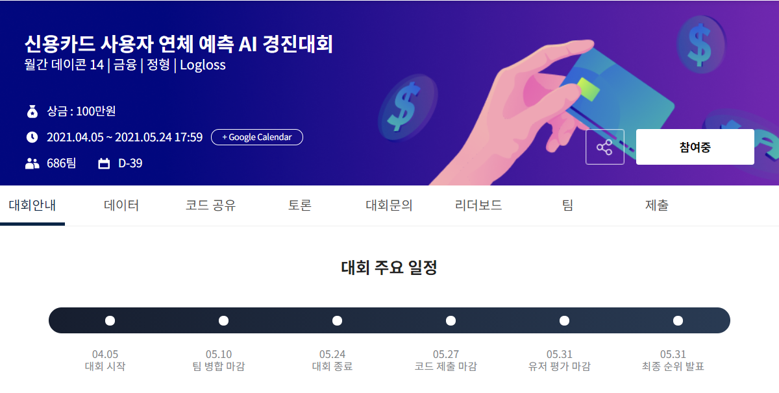
1. 참여 대회

Slide 3

1. 참여 대회 – 기본 정보
주제
신용카드 사용자 데이터를 보고 사용자의 대금 연체 정도를 예측하는 알고리즘
데이터
train : 신용카드 사용자들의 개인 신상 정보, target 값인 연체 기준의 신용도 (credit 열 포함)
test : 신용카드 사용자들의 개인 신상 정보 (credit 열 미포함)
즉, train data으로 예측 모델을 만들고 test data의 credit값을 예측한 후 submission으로 제출
평가
Logloss : 확률 값을 음의 log함수에 넣어 변환을 시킨 값으로 평가 – 사이킷런에서 지원
1차 평가(Public Score) : 테스트 데이터 중 랜덤 샘플 된 50%로 채점, 대회 기간 중 공개
2차 평가(Private Score) : 나머지 50 % 테스트 데이터로 채점, 대회 종료 직후 공개

Slide 4
1. 참여 대회 – 계획
~ 4/22 데이터 EDA
~ 4/29 데이터 EDA 및 전처리 아이디어 도출
~ 5/6 데이터 전처리 및 다양한 모델 적용
~ 5/13 최적의 모델 선정하고 학습 및 예측
~ 대회 종료(5/24)까지 Logloss 최소화하는 방안 모색 후 submission 제출

Slide 5
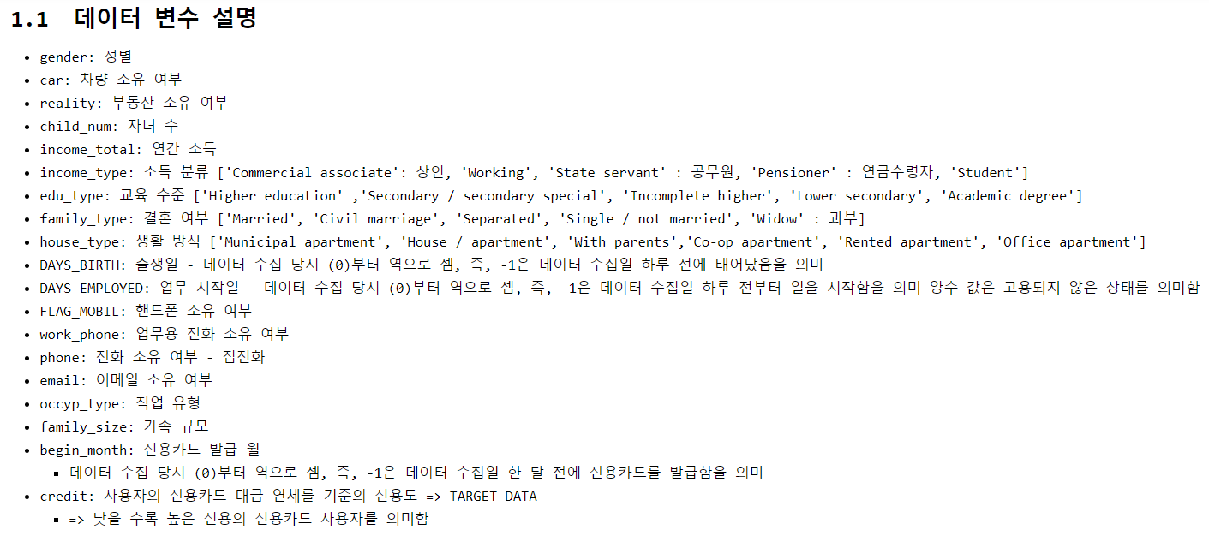
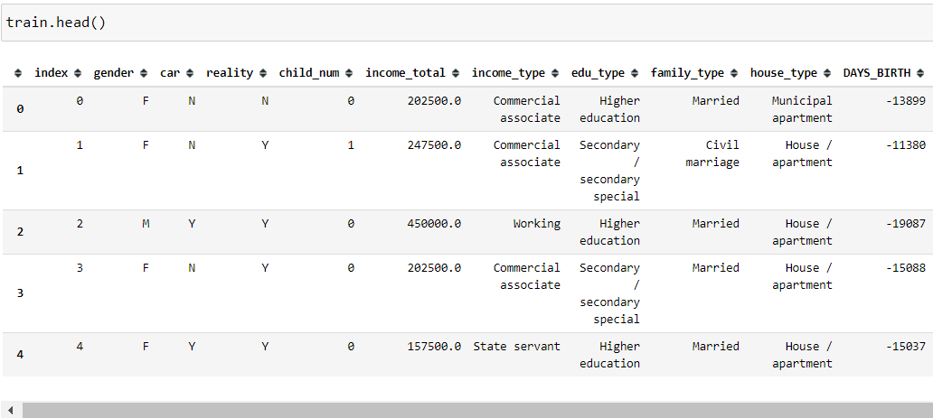
2. DATA EDA
Train shape : (26,457, 19)
Target data : Credit 컬럼

Slide 6

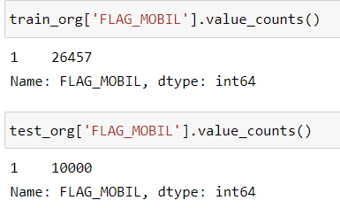
2. DATA EDA
Index 컬럼과 FLAG_MOBIL 컬럼 제거
index는 의미 없는 컬럼
FLAG_MOBIL은 값이 train, test data에서 모두 1만 존재하므로 학습에 의미가 없을 것으로 판단

Slide 7
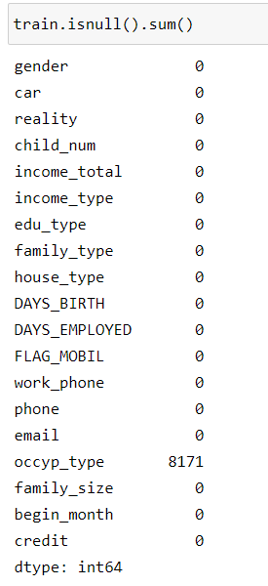
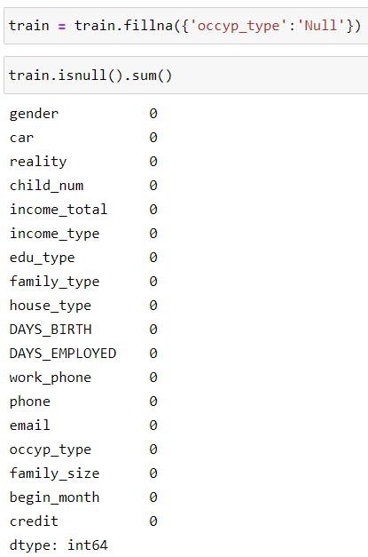
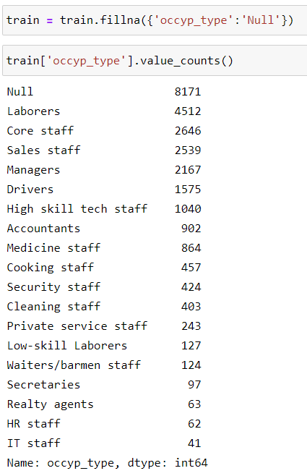
2. DATA EDA
상당히 많은 null 값이라 어떻게 처리할지에 대한 고민 필요
일단 ‘Null’값으로 대체
결측 값 살펴보기

Slide 8
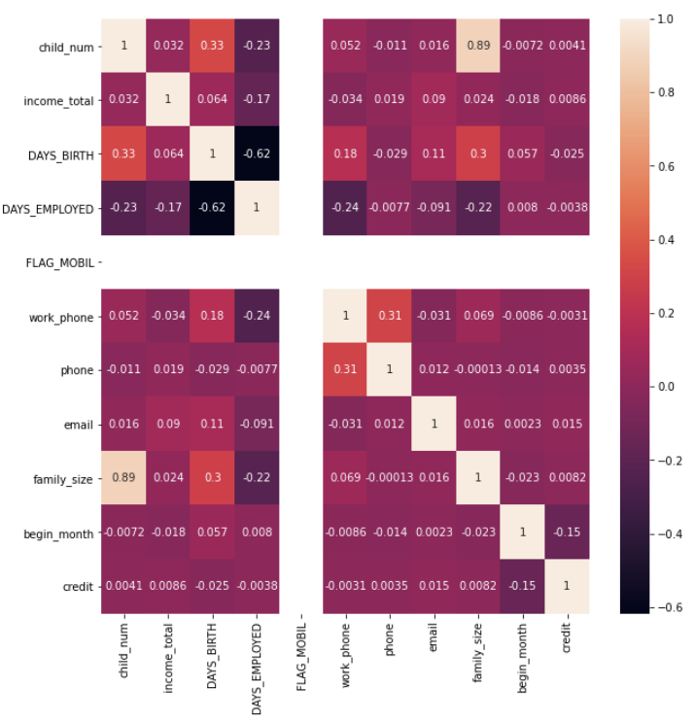

2. DATA EDA
상관관계 heatmap
family_size & child_num : 0.89
DAYS_EMPLOYED & DAYS_BIRTH : -0.62
가족 규모와 자녀 수, 업무 시작일과 출생일
당연한 상관관계의 상관계수만 높게 나타나고 나머지 컬럼들은 상관관계가 희미하다.

Slide 9
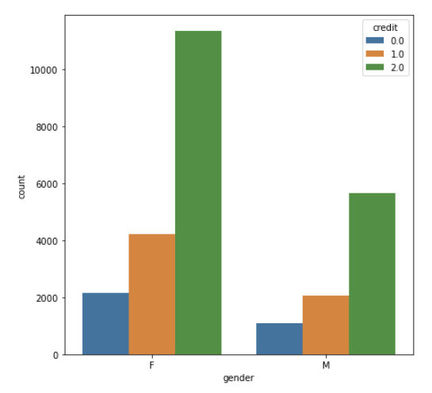
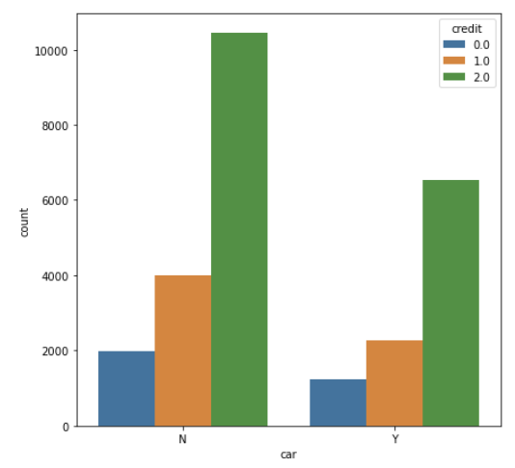
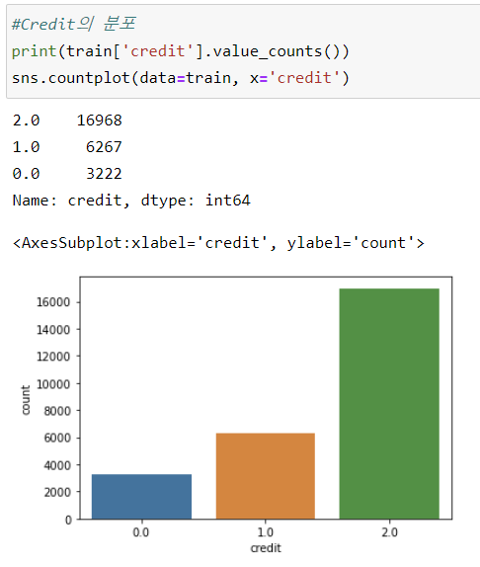
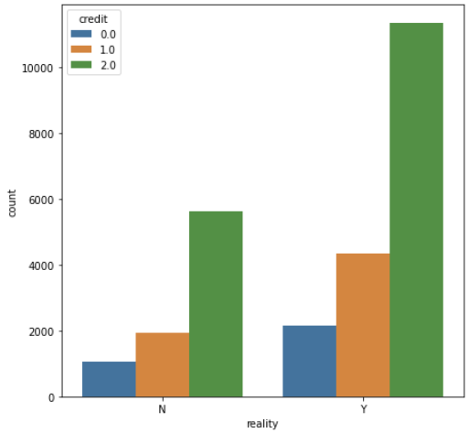
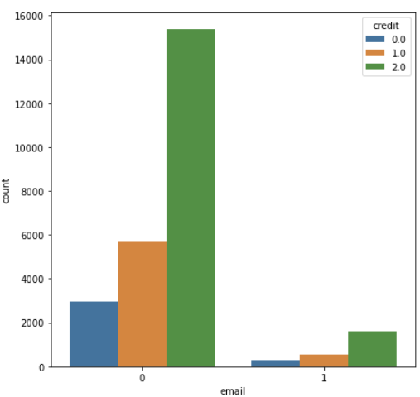
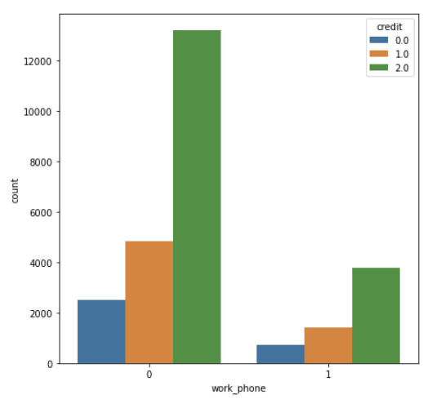
2. DATA EDA
Car
Gender
Target값인 credit 분포 및 각 변수의 credit분포
Credit 2가 가장 많으며 각 컬럼의 credit 분포도 비슷하다.
reality
email
Work_phone

Slide 10
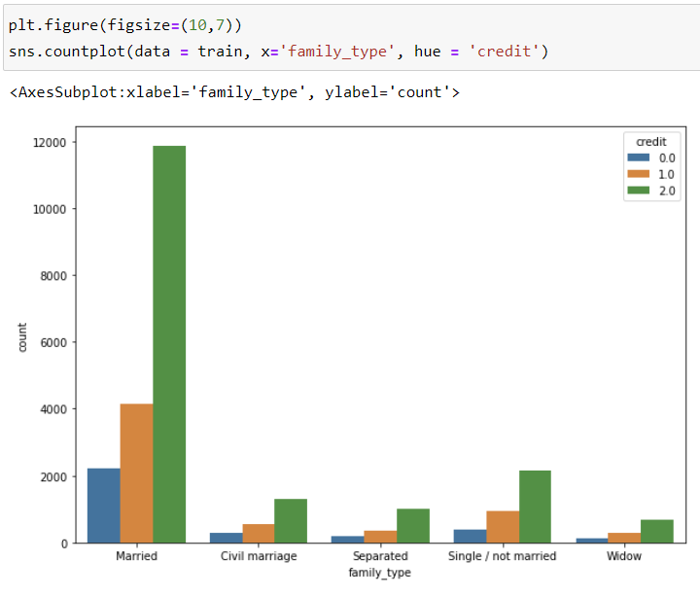
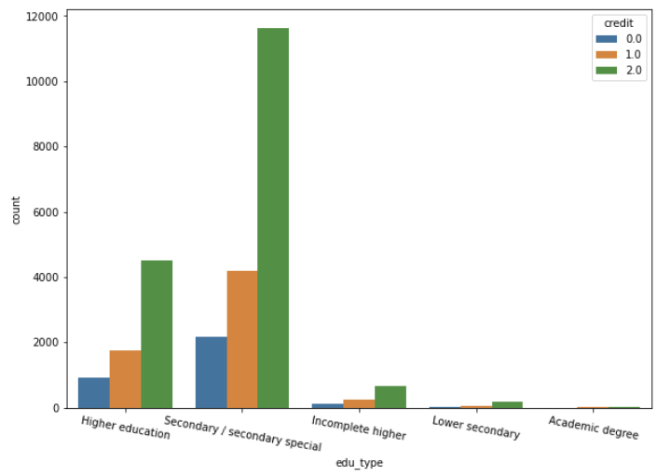
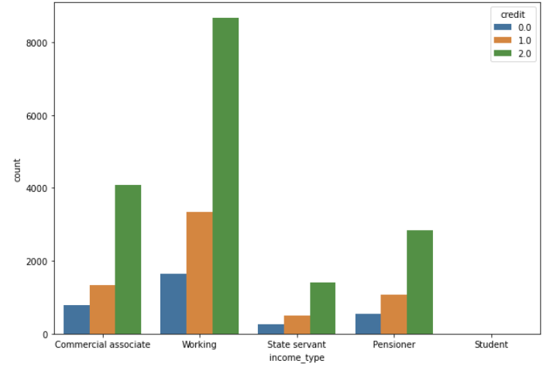
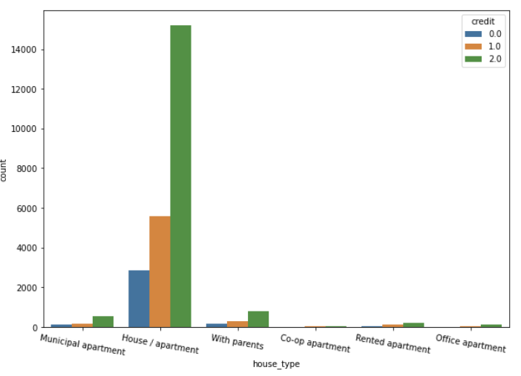
2. DATA EDA
Family type
Edu type
House type
Income type
Student는 수입이 없다.

Slide 11
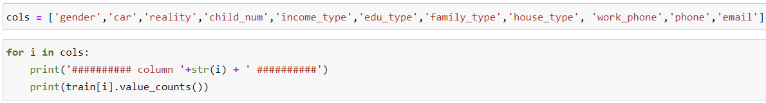
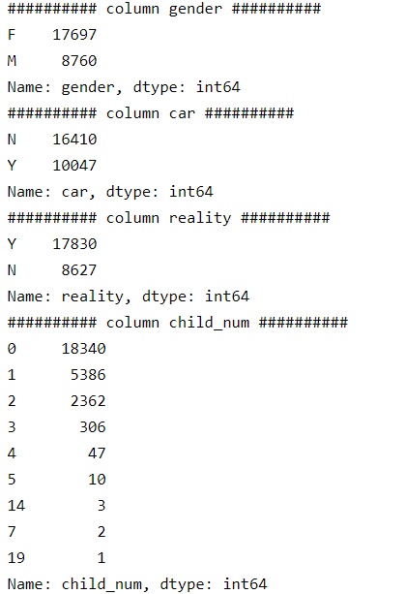
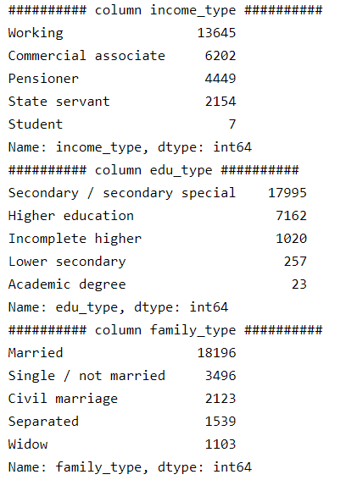
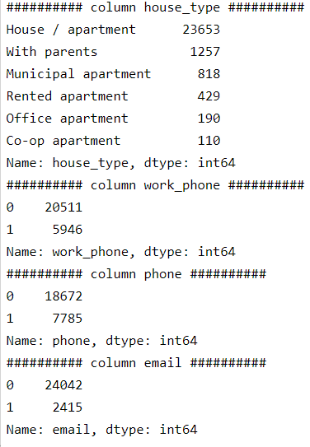
2. DATA EDA
변수들의 분포
이상치 의심

Slide 12
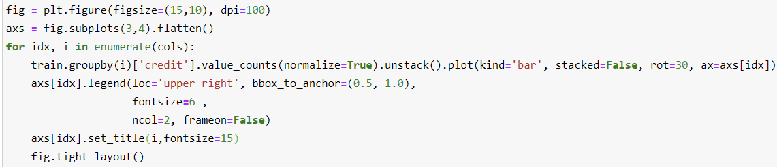
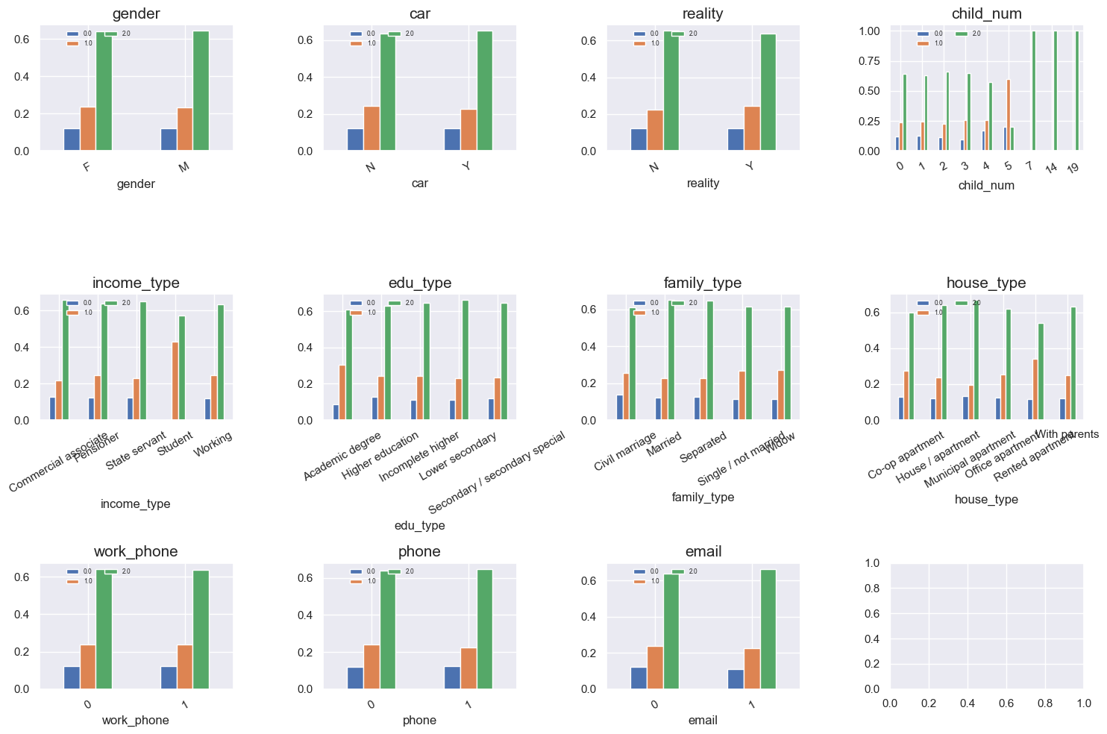
2. DATA EDA
각 변수에서의 credit 분포 비율
대체로 credit 비율이 비슷하다.

Slide 13
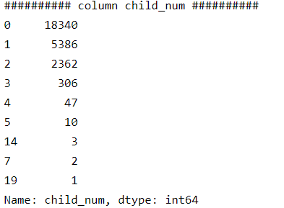
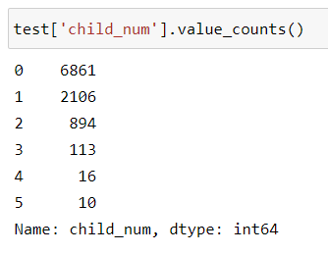
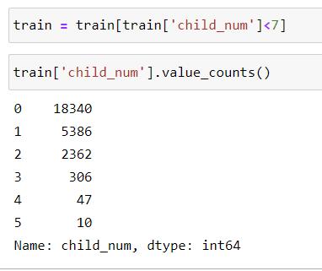
3. DATA 전처리
Child_num 컬럼 분석
Train 데이터의 child_num
Test 데이터의 child_num
제거 후 train 데이터의 child_num
Test 데이터에는 child_num이 5까지만 존재
즉, 7 이상의 데이터는 학습에 의미가 없으므로 제거

Slide 14
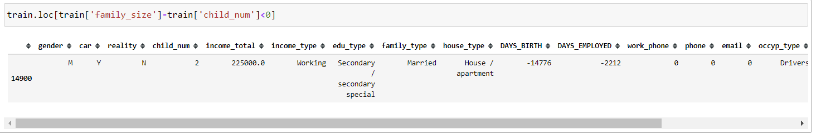
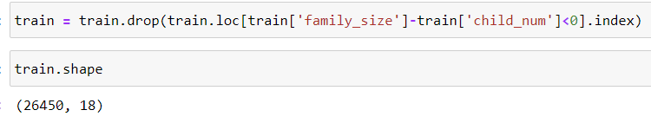
2. DATA 전처리
Family_size보다 child_num이 더 큰 데이터 존재 -> 1개
제거
Child_num 7 이상의 데이터 6개와 위 데이터 1개 제거로 26457 -> 26450

Slide 15
2. DATA 전처리

Slide 16
2. DATA 전처리

Slide 17
4. 전처리 아이디어

Slide 18
감사합니다.

